Slide 1
Statusrapport for IA-handlingsplan 2015-2018
Status for IA-handlingsplanen frem til juni 2017
Planlagte aktiviteter frem til 31.12.2018
Avdeling for personalstøtte

Slide 2
IA-avtalens hovedintensjon
«Å forebygge og redusere sykefravær, styrke jobbnærværet og bedre arbeidsmiljøet, samt hindre utstøting og frafall fra arbeidslivet»

Slide 3
Delmål 1
Sykefravær og sykefraværsoppfølging
UiOs tiltaksområder i IA-handlingsplanen innen sykefravær og sykefraværsoppfølging
Kompetanseutvikling
Rolleforståelse
Sykefraværsrutiner
Sykefraværsstatistikk
Notes:
KOMPETANSEUTVIKLING
Målrettet kompetanseutvikling skal bidra til at ledere tar ansvar for forebyggende arbeid og operativ sykefraværsoppfølging i eget miljø. Det skal være god dialog mellom arbeidsgiver og arbeidstaker.
Det avholdes kurs i sykefraværsoppfølging hvor formålet er å gi ledere med personalansvar og personalkonsulenter kunnskap om oppfølging av sykefravær. Kurset avholdes 1 gang pr halvår
Våren 2017 er det iverksatt en revidering av kurs i sykefraværsoppfølging til i større grad å ha fokus på leders samtale med den ansatte, kurset vil ha som mål å gi ledere praktiske ferdigheter for oppfølging av sykmeldte
Det er planlagt at samtlige LAMU skal tilbys kurset «IA-arbeid i praksis». Gjennom aktiv bruk av UiOs IA-handlingsplan i opplæringen vil det sikres at overordnede tiltak blir forankret lokalt. Kurset «IA-arbeid i praksis» vil videre gi innsikt i metoder for å arbeide med nærvær og inkludering i egen enhet, bidra til økt kompetanse og læring rundt hvordan dialogverktøy kan fremme samarbeid i arbeidshverdagen.
ROLLER
Det er utviklet og etablert et rolle- og ansvarskart for hva de ulike rollenes oppgaver er i sykefraværsoppfølging Det er videre utarbeidet en kontaktveileder for det faglige støtteapparatet som kan gi råd og veiledning om sykefraværsoppfølging.
SYKEFRAVÆRSUTINER
UiO har gode nettsider med informasjon om rutiner, plikter og rettigheter samt praktiske veiledere for ledere, personalkonsulenter i sykefraværsoppfølging. Dagens sykefraværskurs gir ledere og personalkonsulenter en god innføring i lovverk samt UiO s egne sykefraværsrutiner.
SYKEFRAVÆRSSTATISTIKK
Det leveres årlig statistikk til AMU som inneholder oversikt over totalt sykefravær, egenmeldt og legemeldt fravær, fravær fordelt på kjønn, enhet og om en er vitenskapelig eller teknisk administrativansatt samt på enhetsnivå.

Slide 4
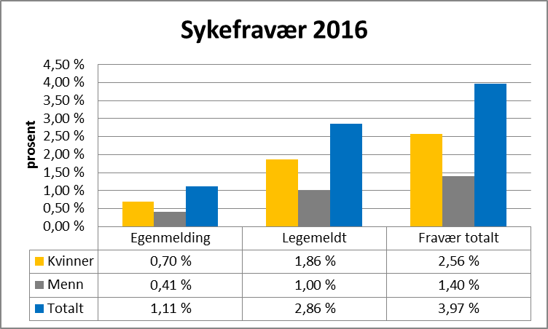
Resultat av sykefraværsoppfølging
Notes:
Figur en viser totalt sykefraværsprosent ved UiO, herunder egenmeldt og legemeldt fravær for både kvinner og menn for 2016.
Sykefravær ved UiO
Universitetet i Oslo har et lavt stabilt sykefravær, og det har ikke vært vesentlig endringer de siste årene. Sykefraværet i 2015 var 3,4 %, mens det samlede totale fraværet ved UiO i 2016 er på 3,97 %. UiO ligger godt under IA avtalens overordnede målsetting på 5.6 %.

Slide 5
Delmål 2
Tilrettelegging
UiOs tiltaksområder i IA-handlingsplanen for å hindre frafall, samt øke sysselsetting av personer med redusert funksjonsevne
Øke kunnskap om tilrettelegging
Rekruttering
Tilrettelegging
Arbeidstrening og praksisplasser
Universell utforming
Notes:
ØKT KUNNSKAP
For å jobbe målrettet med tiltak som retter seg mot arbeidstakere med nedsatt funksjonsevne ble det gjennomført en spørreundersøkelse ved alle fakulteter og enheter i forbindelse med likestillingsrapporteringen
9 av 12 av enhetene rapporterer om at de har hatt egne mål, strategier og tiltak for tilrettelegging for ansatte med nedsatt funksjonsevne i 2016. Enhetene melder om at de følger ordinært regelverk og at de håndterer enkelt saker fortløpende. Det spilles også inn at gamle/fredet bygningsmasse generelt er en utfordring for fysisk tilrettelegging.
REKRUTTERING
For å sikre at personer med nedsatt funksjonsevne skal ha mulighet til å søke på jobber på Universitetet i Oslo uten å møte på teknologiske barrierer, er det inngått avtale med Jobb Norge, som leverer et fullt tilgjengelig søkesystem.
Det er avholdt kurs for personalkonsulenter med fokus på tilsettingsprosessen for personer med nedsatt funksjonsevne. Kurset har gitt personalkonsulenter kunnskap i lovverk og hovedregelen og utgangspunkt for tilsetting av funksjonshemmede i staten.
Mål c.
TILRETTELEGGING
Det er utviklet nettinformasjon/veileder om tilrettelegging for medarbeidere med nedsatt funksjonsevne. Veilederen tar utgangspunkt i at mange arbeidstakere med midlertidig eller permanent redusert funksjonsevne kan holde seg i arbeid med egnet tilrettelegging. Det er videre utviklet en kontaktveileder hvor brukere enkelt kan finne frem til rett ressurs på å få svar på tilretteleggingsspørsmål.
BHT bistår også̊ konkret i dialog/oppfølging i regi av Hjelpemiddelsentralen og bistår i utprøving av hjelpemidler og i noen sammenhenger bistår med krav og funksjonsvurdering
ARBEIDSTRENING OG PRKSISPLASSER
Det er i mindre grad jobbet med tiltak i samarbeid med NAV for å gi funksjonshemmede plass ved UiO til utprøving av sin arbeids- og funksjonsevne.
Det planlegges en workshop i løpet av høsten 2017 om hvordan ansvar for organisering, koordinering og formidling av kandidater fra NAV skal skje ved UiO.
INIVERSELL UTFORMING
Det gjennomføres det hvert år flere rene UU-prosjekter slik vi er pålagt av Kunnskapsdepartementet. Dette kan for eksempel være nye atkomstramper og automatiske døråpnere. Det er til tider en stor utfordring for UiO å tilrettelegge for UU.

Slide 6
Delmål 3
Seniorpolitiske tiltak
UiOs tiltaksområder i IA-handlingsplanen med fokus på yrkesaktivitet
UiOs seniorpolitikk
Seniorkurs
Avgangsalder ved UiO
Notes:
SENIORSAMTALER
Når en medarbeider ved UiO passerer 60 år, har vedkommende krav på en «seniorsamtale», det vil si en samtale om status og videre utvikling med sin leder. Samtalen skal kartlegge den enkelte seniors ønsker og ambisjoner, framtidsutsikter og kompetanseutviklingsbehov, og danne grunnlag for planlegging av videre arbeidssituasjon.
SENIORKURS
Seniorer (og deres ledere) får tilbud om seniorkurs i regi av UiO og SPK. Kurset går over 5 timer og gir deltagerne mulighet og hjelp til å bli bevisst egne behov og ambisjoner og tilrettelegge av videre arbeidskarriere etter fylte 60 år.

Slide 7
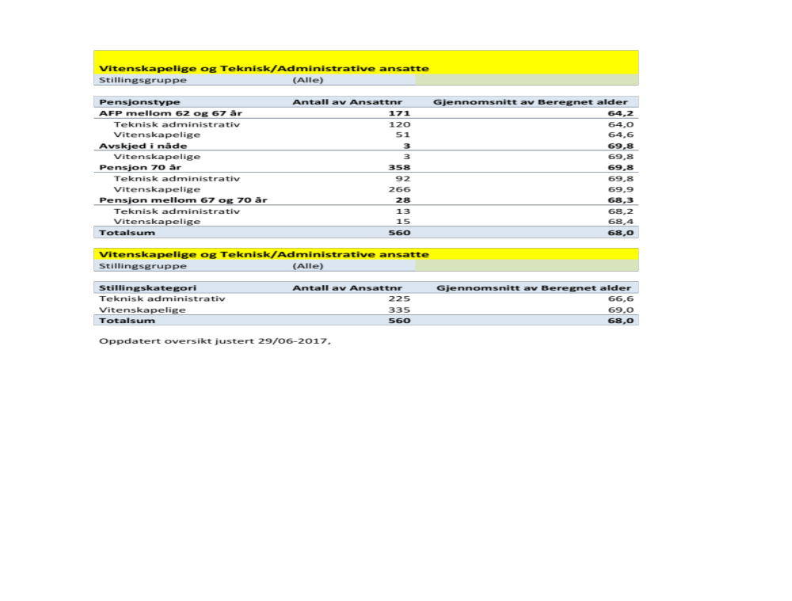
Pensjonering – Vitenskapelige og Teknisk/Administrative ansatte
Ansatte som er pensjonert i perioden 01/10/2010 til 01/10/2016

